Slide 1
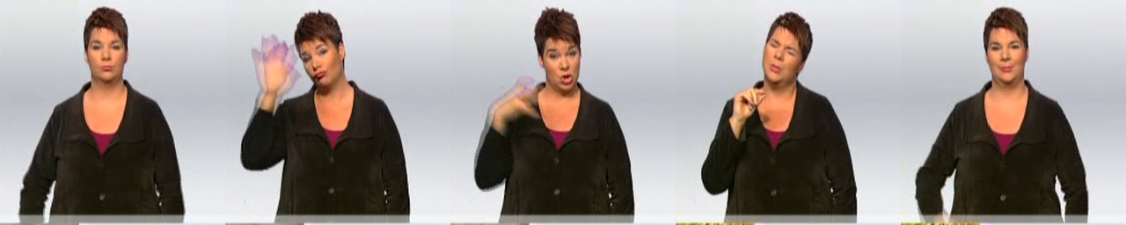
组会汇报 · 项目进展 · 2026-10-16
text→video
从德语文本直接生成手语视频
冻结 VAE（1 token/帧 × 1024 维）+ DiT-B 潜空间扩散
无 pose 监督，条件只来自文本
当前最好实验 prefix_120k（test 642 单侧）
3.18
BLEU-4
BLEU-1 12.55 · ROUGE-L 12.60
WER 100.5 · MRR 0.0336
MRR = 零信息地板的 3.06×
真实 PHOENIX14T 视频抽帧（tagesschau-6952）
P01 / 11
Notes:
这一页是本次组会汇报的封面，主题是从德语文本直接生成手语视频。整个方法建立在两个前提上：一是冻结的 VAE 把每一帧画面压成一个 1024 维的 token，二是扩散过程在这个 latent 空间里进行，全程没有 pose 中介、也没有 pose 监督，条件只来自文本。左下角的数字是当前表现最好的实验 prefix_120k 的结果：在单侧测试集上 BLEU-4 是 3.18，BLEU-1 是 12.55，ROUGE-L 是 12.60，WER 是 100.5，检索指标 MRR 是 0.0336，也就是零信息地板的 3.06 倍。右下角这条真实视频抽帧来自 PHOENIX14T，用来说明我们要生成的对象长什么样。本期汇报按三段展开：模型架构与向量数据流、参数与模型表现，以及当前困难点。

Slide 2
汇报脉络
本期汇报的三段内容
01
模型架构与向量数据流
三段式架构图，以及每个节点的输入 / 输出张量形状
02
参数与模型表现
模型与采样参数（含 CFG），量级参照与画质指标，生成 vs 真实对比
03
当前困难点
主瓶颈、已饱和轴与评测栈未收口项，以及下一步判断
共 11 页 · 约 10 分钟
P02 / 11
Notes:
这一页先交代整体脉络，三段内容是固定的顺序。第一段讲模型架构与向量数据流，包括三段式架构图，以及每一个节点吃进什么形状的向量、又吐出什么形状的向量。第二段讲参数与模型表现，先罗列复现这套结果需要的模型与采样参数，其中包含 CFG 等采样侧设置；再给出量级参照、回译和画质指标，以及生成视频与真实视频的逐帧对比。第三段是当前困难点，说明主瓶颈在哪里、哪条改进方向已经走不通、评测栈还有哪些没有收口的地方。全篇共 11 页，大约讲 10 分钟。

Slide 3
背景 · 约束
课题与方法硬约束
任务：德语文本 → 手语视频（RWTH-PHOENIX-Weather 2014T）
可用训练片段 7021 条（max_num_frames=256 过滤后）；平均句长约 110 帧
01
冻结 VAE
生成必须基于已训练好的 1-token（每帧 1024 维）VAE，不换 tokenizer
02
潜空间扩散
扩散在 VAE latent 空间进行，不回到像素态
03
x-prediction
必须预测干净 latent x0，噪声或速度只作等价换算
04
纯文本条件
条件只能来自文本，不引入 pose、reference 帧等额外监督
部署所需长度也由文本预测；GT 首帧只是冻结 VAE 解码的固有锚点
四条同时成立 · 来源：AGENTS.md 方法硬约束（用户 2026-10-12 指令）
口径：PHOENIX14T · 25 fps · 256×256
P03 / 11
Notes:
这一页交代任务定义和四条必须同时成立的方法硬约束。任务是德语文本到 RWTH-PHOENIX-Weather 2014T 手语视频，按每一段不超过 256 帧过滤之后，可用训练片段只有 7021 条，平均句长大约 110 帧，数据规模是偏小的。第一条硬约束是生成必须基于已经训练好的 1-token VAE，每一帧压成 1024 维，不能更换 tokenizer。第二条是扩散必须在 VAE 的 latent 空间里做，不能回到像素空间。第三条是必须使用 x-prediction，也就是网络直接预测干净的 latent。第四条是纯文本条件，不能引入 pose、参考帧或光流等额外监督；部署时需要的视频长度也由文本预测，真实视频的第一帧只是冻结 VAE 解码时本来就需要的锚点，不算新增条件。

Slide 4
架构 · 三段式链路
模型架构图
① 冻结 VAE 编码
② DiT-B 主干
③ 冻结 VAE 解码
离线执行 · 只读缓存
可训练 · 约 1.81 亿参数
仅生成 / 可视化时加载
输入
输入
输入
视频帧 [B,T,3,256,256]
归一化带噪 latent [B,T,1024]
干净 latent [B,T,1024]
＋ 参考帧特征 [128,512]
＋ GT 首帧 [1,3,256,256]
输出
输出
latent [B,T,1024]
预测干净 latent x0 [B,T,1024]
输出 视频帧 [B,T,3,256,256]
条件支路之一 · 文本
条件支路之二 · 长度
两条支路都汇入主干：
前缀 token 进自注意力，
池化文本与长度向量进 c
德语文本 [B] → mT5-base
→ token 嵌入 [B,120,768]
→ 前缀 token [B,120,768]
池化文本 [B,768]
→ 长度头（8 桶）→ 帧数 [B]
→ log 归一化 [B,1] → MLP
灰 = 冻结（不可训练）
蓝 = 可训练
B = batch · T = 帧数（运行时可变）· 1024 = latent 维 · 768 = 主干隐藏维
来源：t2v/models/dit.py · t2v/models/conditioning.py · t2v/adapters/vae.py · runs/prefix_120k/final.pt
P04 / 11
Notes:
这一页是整条链路的架构图，横向分三段，从左到右看。第一段是冻结的 VAE 编码，离线执行，与相邻项目共用同一条 TiTok-CVAE，输入的向量形状是 B×T×3×256×256，也就是 batch 乘帧数乘三通道乘 256 乘 256 的像素，输出是 B×T×1024 的 latent，每一帧就一个 1024 维 token，这部分是灰底，表示冻结、不可训练。第二段是 DiT-B 主干，全链路里唯一可训练的部分，参数量约 1.81 亿，输入是归一化后加过噪的 latent，形状 B×T×1024，输出是它预测的干净 latent x0，形状同样是 B×T×1024。第三段是冻结的 VAE 解码，只在生成和可视化时加载，输入除了干净的 latent，还要加上参考帧特征 128×512 和真实视频第一帧 1×3×256×256 作为解码锚点，输出还原成 B×T×3×256×256 的视频帧。下面这一行是条件支路，条件只来自文本：德语文本先经过 mT5-base，变成 token 嵌入 B×120×768 和前缀 token B×120×768；另一路把池化文本 B×768 送进长度头，预测出帧数，再做 log 归一化变成 B×1，经过一个 MLP 变成长度向量 B×768。两条支路都汇入主干：前缀 token 进自注意力，池化文本和长度向量合成的条件向量 c 用来驱动每一层。右下角是图例和形状记号：灰表示冻结、蓝表示可训练，B 是 batch、T 是运行时变化的帧数、1024 是 latent 维、768 是主干隐藏维。

Slide 5
架构 · 张量形状
向量数据流
① 文本编码
② 条件投影
③ 加噪与归一化
输入：token id [B,120]
输出：token 嵌入 [B,120,768]
输入：嵌入 [B,120,768]、帧数 [B]
输出：前缀 [B,120,768]
池化 [B,768] + 长度 [B,768] → c [B,768]
输入：latent x0 [B,T,1024]
输出：带噪 latent [B,T,1024]
＋ mask [B,120]（冻结 mT5-base）
cosine 调度 · logit-normal 采 t
④ 帧嵌入
⑤ 12 × DiTBlock
⑥ 输出层 FinalLayer
输入：带噪 latent [B,T,1024]
输出：帧隐状态 [B,T,768]
输入：联合序列 [B,120+T,768]
输出：切回帧 [B,T,768]
输入：帧隐状态 [B,T,768]
输出：预测 latent x0 [B,T,1024]
Linear(1024→768) ＋ 位置编码
文本前缀与帧 token 同场自注意力
adaLN 调制 ＋ 零初始化线性
每层内部：adaLN-Zero (4608,768) → self-attn qkv (2304,768) → cross-attn (2304,768) → MLP fc1 (3072,768)
解码：x0 [B,T,1024] → 反归一化 [B,T,1024] → 冻结 VAE 解码 → 视频帧 [B,T,3,256,256]
形状取自 runs/prefix_120k/final.pt 权重：x_embedder (768,1024) · type_embed (2,768) · pos_embed (1,512,768)
P05 / 11
Notes:
这一页把上页的分块拆开，逐个节点标出输入和输出的张量形状，分六步看。第一步文本编码：输入是 token id，形状 B×120，经过冻结的 mT5-base，输出 token 嵌入 B×120×768，同时带一个 mask B×120。第二步条件投影：输入是嵌入 B×120×768 和帧数，输出是前缀 token B×120×768，以及池化向量 B×768 和长度向量 B×768，两者相加得到条件向量 c，形状 B×768。第三步加噪与归一化：输入是干净 latent x0，形状 B×T×1024，按 cosine 调度加噪、时间步用 logit-normal 采样，输出带噪 latent，形状不变，还是 B×T×1024。第四步帧嵌入：带噪 latent 经过一个 1024 到 768 的线性层，再加位置编码，输出帧隐状态 B×T×768。第五步是 12 层 DiTBlock：文本前缀和帧 token 拼成一条联合序列，形状 B×(120+T)×768，在同一场自注意力里互相可见，走完 12 层再切回帧的部分，输出 B×T×768。第六步输出层 FinalLayer：输入帧隐状态 B×T×768，输出预测的干净 latent x0，形状 B×T×1024。页面底部补充了每层内部的权重形状，以及解码这一步：x0 反归一化之后，交给冻结 VAE，配合参考帧特征和真实首帧，解码成视频帧 B×T×3×256×256。这里的形状都是从 prefix_120k 的权重文件里读出来的，比如帧嵌入层是 768×1024，类别嵌入是 2×768，位置编码是 1×512×768。

Slide 6
参数 · 复现口径
模型与采样参数
主干 DiT-B
latent_dim 1024 · hidden_size 768 · depth 12 · num_heads 12 · mlp_ratio 4.0 · max_frames 512
frequency_embedding_size 256 · learn_sigma false · text_prefix true
参数量约 1.82 亿（主干 1.81 亿 ＋ 条件编码器 1.18M）
条件与文本
mT5-base · max_length 120 · 文本丢弃概率 0.10（训练时替换为空提示，即 CFG 的无条件分支）
长度编码 log_normalized（max_frames 512）· 长度预测 8 桶 ＋ expectation 回读，test MAE ≈ 16 帧
扩散配方
prediction_type x0 · noise_schedule cosine · num_timesteps 1000 · beta_start 1e-4 · beta_end 0.02
model_var_type fixed_large · timestep_sampling logit_normal
采样与训练（部署口径）
采样：sampler dpm-solver++ · solver_order 2（2M）· steps 50 NFE · cfg_scale 2.0
guidance_rescale 0.0（关闭）· eta 0.0 · clip_denoised false · seed 42
训练：steps 30000 + 60000（累计 120k）· batch 16 · AdamW lr 1e-4（wd 0）· bf16 · EMA 0.9999 · 单卡
来源：configs/dit_b_text_prefix.yaml · runs/prefix_120k/final.pt（step 120k）
P06 / 11
Notes:
这一页把复现这套结果需要的关键参数平铺出来，分成四组。第一组是主干 DiT-B：latent 维 1024，隐藏维 768，深度 12 层，注意力头 12 个，mlp_ratio 是 4.0，最大帧数 512，频率嵌入维 256，不学习 sigma，开启 text_prefix，参数量大约 1.82 亿，其中主干 1.81 亿、条件编码器 1.18M。第二组是条件与文本：mT5-base，最大长度 120，训练时文本丢弃概率 0.10，也就是用空提示替换，这正是 CFG 无条件分支的来源；长度编码用 log 归一化、上限 512 帧，长度预测是 8 个桶加 expectation 回读，测试集上平均误差大约 16 帧。第三组是扩散配方：预测目标是 x0，噪声调度是 cosine，时间步总数 1000，beta 从 1e-4 到 0.02，方差类型 fixed_large，时间步采样用 logit-normal。第四组是采样与训练，也是部署口径：采样器用 DPM-Solver++、二阶，也就是 2M，50 步，CFG 是 2.0，guidance_rescale 关掉设为 0.0，eta 是 0.0，clip_denoised 为 false，随机种子 42；训练是两段各三万步、累计 12 万步，batch 16，AdamW 学习率 1e-4、权重衰减 0，bf16 精度，EMA 衰减 0.9999，单卡训练。

Slide 7
结果 · 量级参照
量级参照：上限锚点与画质指标
BLEU-4 回译指标 · 上限锚点为 test 32 条口径，只作量级参照
真实视频直接回译
29.51
冻结 VAE 重建上限
14.93
当前生成 prefix_120k
3.18
0
10
20
30
当前生成 prefix_120k · 全量 test 642 单侧 · seed42 · DPM-Solver++(2M) 50 NFE · CFG 2.0 · oracle 长度
BLEU-1 12.55 · BLEU-4 3.18 · ROUGE-L 12.60
WER 100.5 · FD 24.62 · MRR 0.0336（地板 3.06×）
画质（同批 32 条 test，逐帧对 GT 取平均）：本模型 13.91 dB / SSIM 0.776 · 冻结 VAE 重建锚点 26.37 dB
来源：reports/eval/MATRIX_TABLE.md · reports/eval/vae_recon_test32/recon_quality.json · gen_quality_prefix_120k_test32.json
P07 / 11
Notes:
这一页给的是量级参照，用来回答“当前这个分数到底算高还是低”。口径要特别注意：这一页的三个数字来自 32 条测试视频，和后面那张 642 条的测试表不是一回事，只能看量级，不能比大小。同样用回译指标 BLEU-4 衡量：原始真实视频直接回译能到 29.51，把真实 latent 解码回来的冻结 VAE 重建上限是 14.93，而当前生成只有 3.18。也就是说，光是 VAE 重建这一步就损失了大约一半，从重建到生成又损失了更多，差距主要落在动作语义上，而不是语言形式上。下面这一块是 prefix_120k 在单侧测试集 642 条上的完整数字：BLEU-1 12.55、BLEU-4 3.18、ROUGE-L 12.60、WER 100.5、FD 24.62、MRR 0.0336，是零信息地板 0.0110 的 3.06 倍，口径是 seed42、DPM-Solver++ 二阶 50 步、CFG 2.0、oracle 长度。画质方面，在同样这 32 条视频上逐帧对真实帧计算再取平均，当前生成是 13.91 分贝、SSIM 0.776，而冻结 VAE 重建锚点是 26.37 分贝。

Slide 8
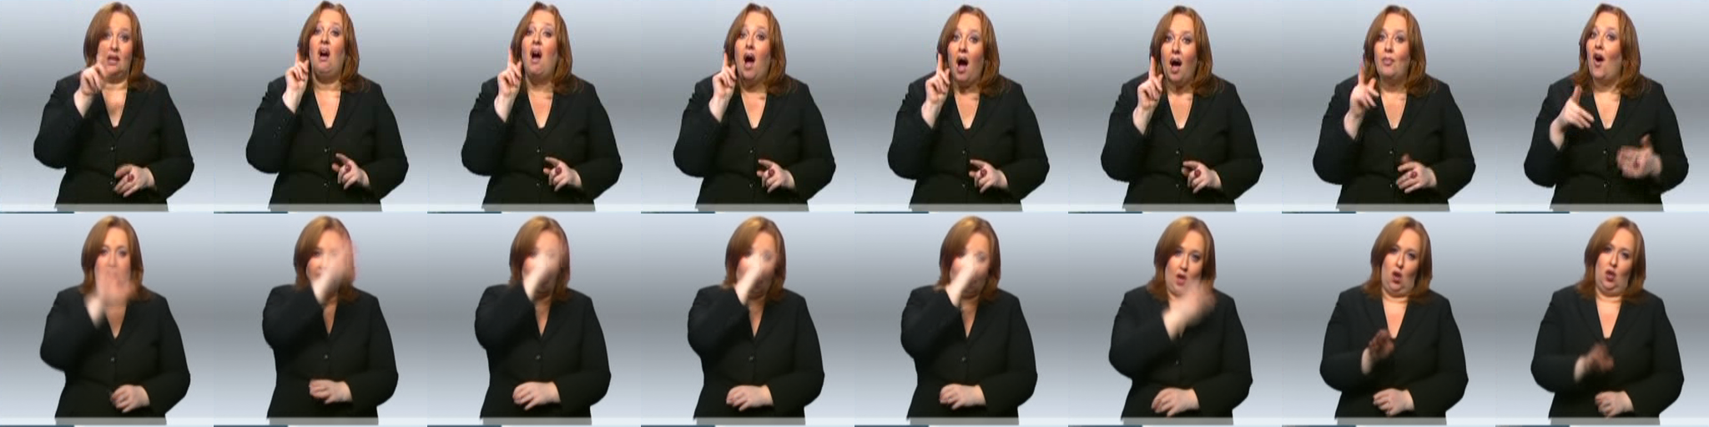
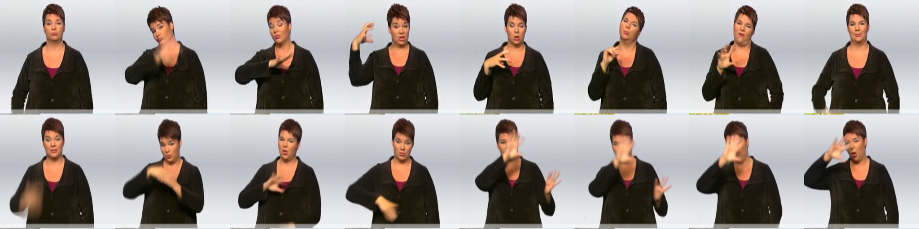
对比 · 一
生成 vs 真实（一）
prefix_120k · DPM-Solver++(2M) 50 NFE · CFG 2.0 · oracle 长度 · 每格上排 GT、下排生成，8 帧等距抽样
① aber erfreuliche
nachricht
heute-6704
PSNR 14.24 dB
SSIM 0.792
② in den übrigen
gebieten viel sonne
und nur ein paar
lockere wolken
tagesschau-6952
PSNR 13.20 dB
SSIM 0.789
目检：帧干净连续、人形与背景可辨认，动作细节弱 · 来源 reports/figures/deck_120k_compare
P08 / 11
Notes:
这一页开始直接看画面，上排是真实视频，下排是 prefix_120k 的生成结果，两者同一文本、同一帧序，各取八帧等距抽样。左栏给出这几条样例的文本和逐条画质：第一条是 aber erfreuliche nachricht，PSNR 14.24 分贝，SSIM 0.792，对应的重建锚点是 25.84 分贝；第二条句子更长，讲的是云量和阳光，PSNR 13.20 分贝，SSIM 0.789。目检下来的总体印象是：帧是干净连续的，没有碎帧，人形轮廓和背景都能辨认出来，但动作细节偏弱。也就是说，画质上的观感和重建锚点之间的差距，和回译指标给出的结论是一致的。

Slide 9
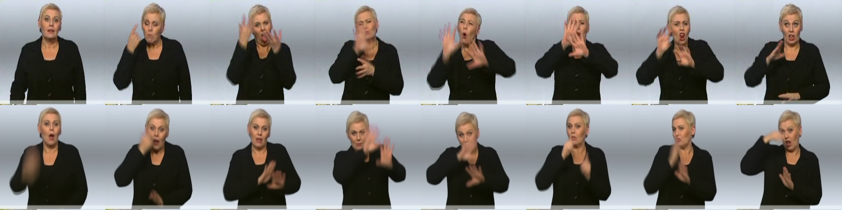
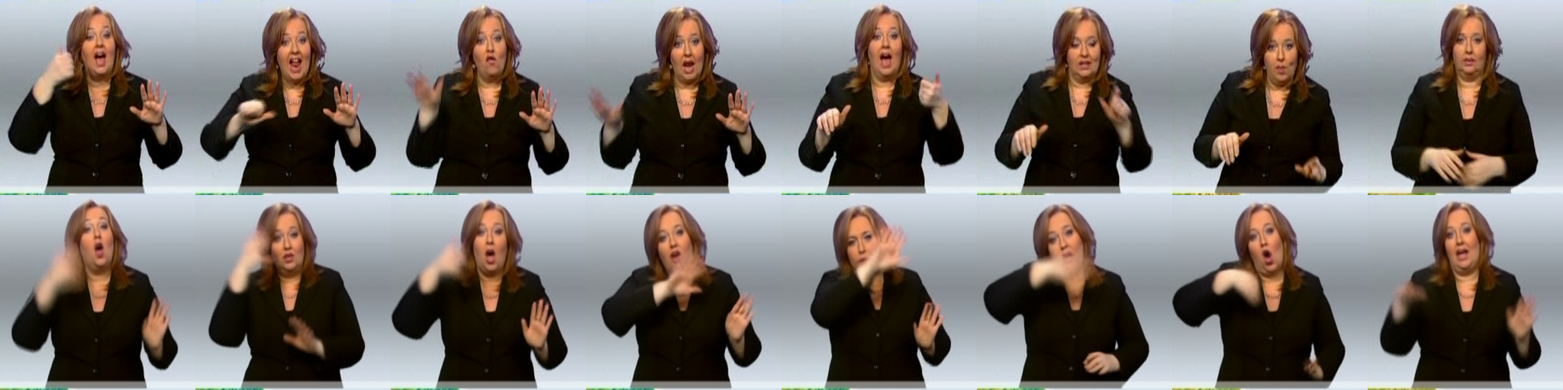
对比 · 二
生成 vs 真实（二）
同一协议再两段样例：画面不碎、结构可辨认，但动作内容经常不对，与回译结果互相印证
③ auch morgen
erwartet uns eine
ruhige herbstmischung
aus hochnebel wolken
und sonne
tagesschau-133 · PSNR 15.17 dB / SSIM 0.829
④ am tag elf grad
im vogtland und
einundzwanzig grad
am oberrhein
tagesschau-2701
PSNR 13.24 dB
SSIM 0.765
目检：x0 + cosine + logit-normal 修掉了早期 ε + 线性 β 的噪声帧，瓶颈在动作内容
P09 / 11
Notes:
这一页再补两段样例，用来确认“干净但动作弱”是稳定现象而不是个例。第三条句子的 PSNR 是 15.17 分贝，SSIM 0.829，是四条里画质最高的一条；第四条讲的是具体气温数字，PSNR 13.24 分贝，SSIM 0.765。两排同样是上排真实、下排生成，逐帧对齐。从这两段也能看出，画面结构是稳定的，不会崩坏，但手上具体在比什么动作，经常和文本对不上。这一点和前面的回译结果互相印证：模型不是画不出来，而是没学会这段文本应该对应什么手势。顺带说明，当前用的 x0 预测、cosine 调度和 logit-normal 时间步采样，已经修掉了早期用噪声预测加线性 beta 调度时出现的噪声帧，所以瓶颈不在画质，而在动作内容。

Slide 10
困难点
当前困难点
最要紧的困难是动作语义：BLEU-4 只有 3.18，冻结 VAE 重建上限 14.93、真实视频 29.51，
生成视频回译出的句子通顺却常常不对，说明模型学到了德语天气预报的语言分布，
没学到对应的手势动作，这不是评分口径的问题。其次是改“条件使用方式”
这条轴已饱和：到 2026-10-16 累计九条机制类改动——双流、文本压力课程、REPA 对齐、
多尺度动态损失、self-conditioning、条件 margin、软时序对齐、保义改写增强、
固定槽接口——全部零收益或显著为负，正向结论只剩文本分支 lr 5e-5 与加预算。
检索的绝对水平也低：MRR 0.0336 是地板 0.0110 的 3.06 倍，top-1 仅 1.09%。
加容量同样不是解法：同步数 30k 下加宽或加深都显著更差（B1 −1.48 / −1.12，
FVD 28.56 / 26.09 对基线 21.73），说明先欠训练，而可用训练数据只有 7021 条。
冻结 VAE 的表示上限是接受的代价：每帧仅 1 个 1024 维 token，手部细节在重建阶段就已损
失，硬约束又禁止换 tokenizer。评测栈还有未收口项：FVD 跨 N 不可比、
部署预算点 ≥3 seed 配对检验未完成、长度预测 MAE ≈ 16 帧、软时序对齐待裁决。
此外是算力与存储约束：共享集群不抢占别人作业，输出盘可用少于 12 GiB 时暂停起新作业，
评测帧跑完即删。
来源：.trae/documents/FAIL.md · NOTES.md · EXPERIMENT.md · TODO D11 / D14 / D19 / N7
P10 / 11
Notes:
这一页用一整段话集中讲当前遇到的困难。最要紧的是动作语义：BLEU-4 只有 3.18，而冻结 VAE 重建上限是 14.93、真实视频是 29.51，生成视频回译出来的句子通顺却常常不对，说明模型学到了德语天气预报的语言分布，没学到对应的手势动作，这不是评分口径的问题。其次是改“条件使用方式”这条轴已经饱和：到 2026-10-16 累计九条机制类改动，包括双流、文本压力课程、REPA 表示对齐、多尺度动态损失、self-conditioning、条件 margin、软时序对齐、保义改写增强和固定槽接口，全部零收益或显著为负，正向结论只剩文本分支学习率调到 5e-5 和增加训练预算。检索能力的绝对水平也低：MRR 0.0336 虽然是零信息地板 0.0110 的 3.06 倍，但 top-1 只有 1.09%。加容量同样不是解法：同样三万步下加宽或加深都明显更差，加宽时 BLEU-1 掉 1.48、FVD 是 28.56，加深时 BLEU-1 掉 1.12、FVD 是 26.09，都差于基线的 21.73，说明模型还没到容量饱和，是先欠训练，而可用训练数据只有 7021 条。冻结 VAE 的表示上限是接受的代价：每帧只有一个 1024 维 token，手部细节在重建阶段就已经丢失，硬约束又禁止更换 tokenizer。评测栈还有没收口的地方：FVD 跨不同 N 不可比、部署预算点上的多随机种子配对检验还没做完、长度预测平均误差大约 16 帧，软时序对齐也还在待裁决。此外还有算力与存储约束：共享集群上不抢占别人的作业，输出盘可用空间少于 12 GiB 时就暂停起新作业，评测帧跑完就删。

Slide 11
收束
小结与下一步判断
01
当前结论
三段式架构与四条硬约束成立；prefix_120k 是当前最好，配方不变、只加训练预算即可提升
02
关键数字
BLEU-1 12.55 / BLEU-4 3.18 / ROUGE-L 12.60 / MRR 0.0336（3.06× 地板）；上限锚点 BLEU-4 14.93 与 29.51
03
下一步判据
仍落在“改条件使用方式”这条轴上的提案先假定大概率无效；优先补预算与数据，并收口评测口径
先补预算与数据，再攻动作语义
条件使用方式这条轴已饱和
口径：test 642 单侧评测（回译 / FVD / 检索）；上限锚点为 test 32 条口径，两者不可比大小
P11 / 11
Notes:
最后收束成三件事。第一是结论：三段式架构和四条硬约束都成立，prefix_120k 是当前最好结果，而且这个提升是靠配方不变、单纯增加训练预算拿到的。第二是关键数字：BLEU-1 12.55，BLEU-4 3.18，ROUGE-L 12.60，MRR 0.0336，是零信息地板的 3.06 倍；两个上限锚点的 BLEU-4 分别是冻结 VAE 重建的 14.93 和真实视频的 29.51，这两组数字口径不同，不能直接比大小。第三是下一步的判据：如果新提案仍然落在“改条件使用方式”这条轴上，应当先假定它大概率无效；优先级放在补充训练预算和数据上，同时把评测口径收口，包括同一 N 下的锚点重测和多随机种子的配对检验。一句话总结就是，先补预算与数据，再攻动作语义，因为条件使用方式这条轴已经饱和。

